Slide 1
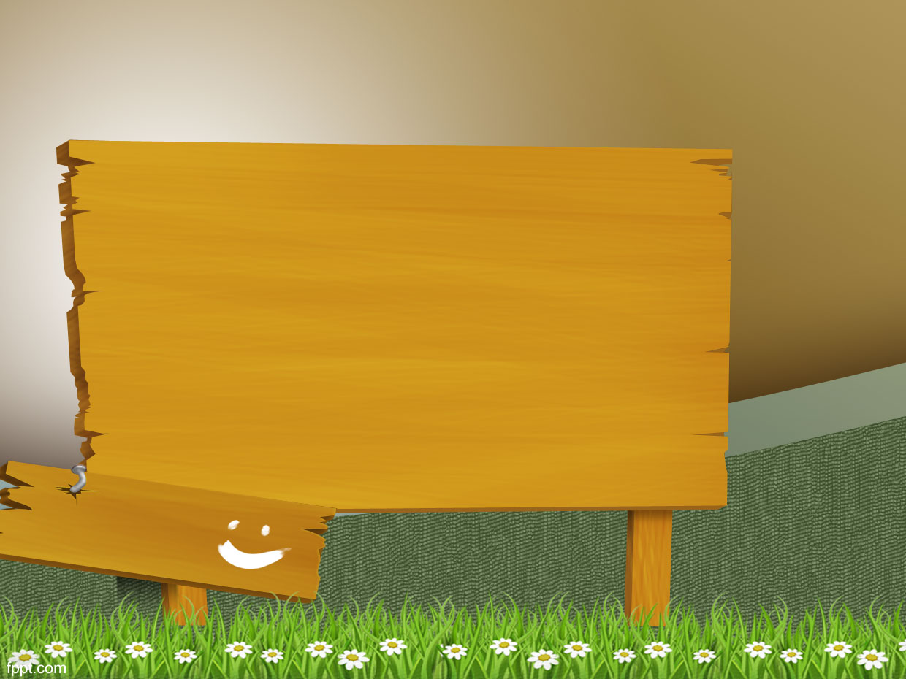
Bài hát: Trái Đất này là của chúng mình

Slide 2
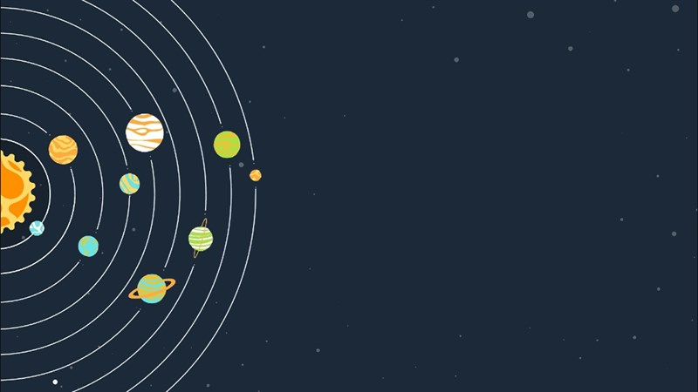
BÀI 5:
VỊ TRÍ TRÁI ĐẤT
TRONG HỆ MẶT TRỜI. HÌNH DẠNG, KÍCH THƯỚC CỦA TRÁI ĐẤT

Slide 3


Phần I
Vị trí Trái Đất trong hệ Mặt Trời
Phần II
Hình dạng và kích thước Trái Đất

Slide 4
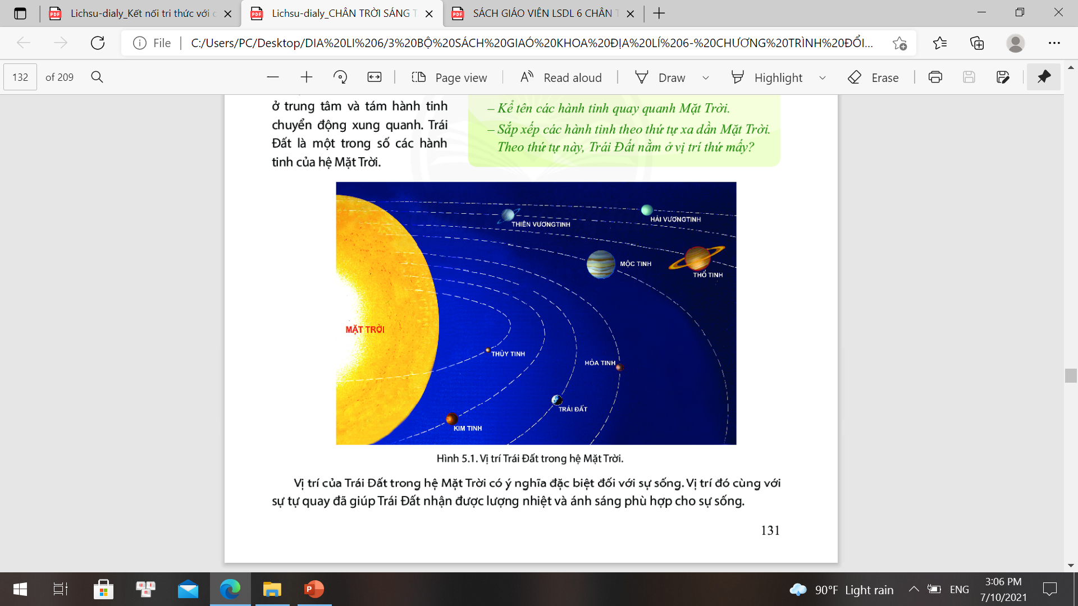
I. Vị trí Trái Đất trong hệ Mặt Trời
Kể tên các hành tinh quay quanh Mặt Trời.
Hình 5.1. Vị trí Trái Đất trong hệ Mặt Trời

Slide 5
I. Vị trí Trái Đất trong hệ Mặt Trời
Sắp xếp các hành tinh theo thứ tự xa dần Mặt Trời
Hình 5.1. Vị trí Trái Đất trong hệ Mặt Trời

Slide 6
I. Vị trí Trái Đất trong hệ Mặt Trời
Theo thứ tự xa dần Mặt Trời, Trái Đất nằm ở vị trí thứ mấy?
Hình 5.1. Vị trí Trái Đất trong hệ Mặt Trời

Slide 7

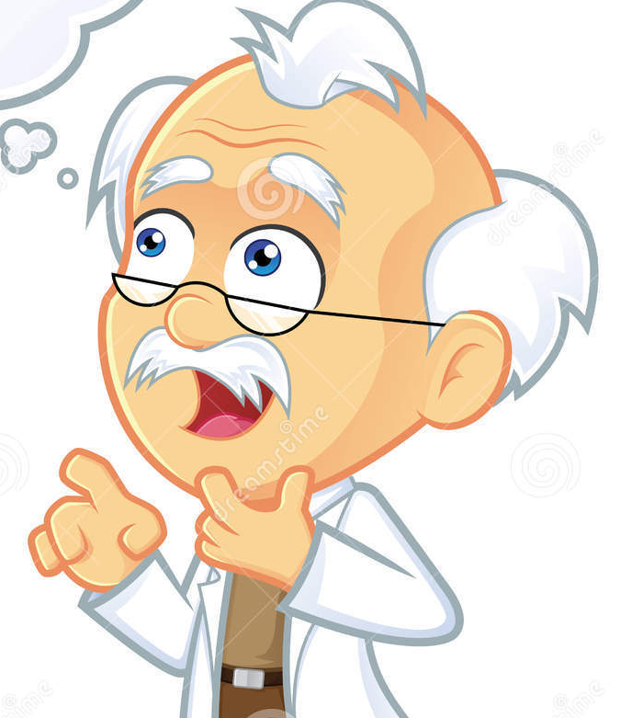
I. Vị trí Trái Đất trong hệ Mặt Trời
Dựa vào sách giáo khoa và hiểu biết của bản thân, hãy giải thích vì sao Trái Đất là hành tinh duy nhất có sự sống?
Theo thứ tự xa dần Mặt Trời, Trái Đất nằm ở vị trí thứ 3. Vị trí này cùng với sự tự quay đã giúp Trái Đất nhận được lượng nhiệt và ánh sáng phù hợp cho sự sống.
Vị trí thứ 3 theo thứ tự xa dần Mặt Trời (khoảng cách từ Trái Đất đến Mặt Trời là 150 triệu km) là khoảng cách vừa đủ để nước tồn tại ở thể lỏng, rất cần cho sự sống.

Slide 8
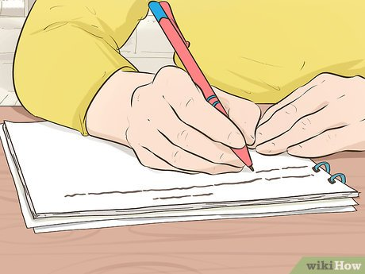
I. Vị trí Trái Đất trong hệ Mặt Trời
Trái Đất nằm ở vị trí thứ 3 trong 8 hành tinh theo thứ tự xa dần Mặt Trời.
Vị trí của Trái Đất trong hệ Mặt Trời có ý nghĩa đặc biệt đối với sự sống. Vị trí đó cùng với sự tự quay đã giúp Trái Đất nhận được lượng nhiệt và ánh sáng phù hợp cho sự sống.

Slide 9
Bài tập: AI NHANH HƠN
Trong vũ trụ bao la có rất nhiều ................................. Nằm ở trung tâm của hệ Mặt Trời là ................................... - Hệ Mặt Trời gồm ….….. hành tinh. - ………...........là vật thể duy nhất có khả năng tự phát sáng. - Trong hệ Mặt Trời,..........……………..chuyển động xung quanh Mặt Trời và tự quay quanh mình. - Hành tinh nằm ở vị trí xa Mặt Trời nhất là………................................ - Hành tinh nằm ở vị trí gần Mặt Trời nhất là……................................ - Trái Đất ở vị trí thứ……..theo thứ tự xa dần Mặt Trời. - Ý nghĩa vị trí Trái Đất trong hệ Mặt Trời:....................................................................

Slide 10
Bài tập: AI NHANH HƠN
Trong vũ trụ bao la có rất nhiều thiên hà. Nằm ở trung tâm của hệ Mặt Trời là Mặt Trời. - Hệ Mặt Trời gồm tám hành tinh. - Mặt Trời là vật thể duy nhất có khả năng tự phát sáng. - Trong hệ Mặt Trời, các hành tinh chuyển động xung quanh Mặt Trời và tự quay quanh mình. - Hành tinh nằm ở vị trí xa Mặt Trời nhất là Hải Vương Tinh. - Hành tinh nằm ở vị trí gần Mặt Trời nhất là Thủy Tinh. - Trái Đất ở vị trí thứ ba theo thứ tự xa dần Mặt Trời. - Ý nghĩa vị trí Trái Đất trong hệ Mặt Trời: là hành tinh duy nhất có sự sống.

Slide 11
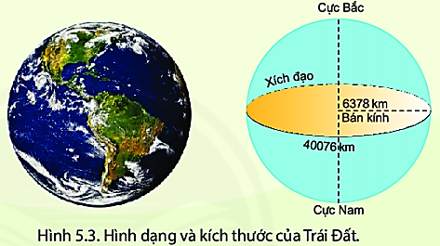
II. Hình dạng và kích thước Trái Đất
1. Hình dạng Trái Đất
Em hãy đọc đoạn thông tin trong mục Em có biết, kết hợp quan sát hình 5.3 và nội dung SGK, cho biết Trái Đất có dạng hình gì?

Slide 12
II. Hình dạng và kích thước Trái Đất
1. Hình dạng Trái Đất
Em hãy chỉ ra một số loại trái cây hoặc đồ vật mà em cho là nó có hình dạng gần giống với Trái Đất.

Slide 13
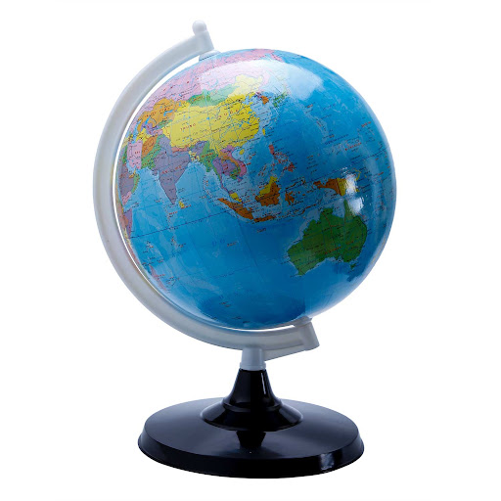

Slide 14
II. Hình dạng và kích thước Trái Đất
1. Hình dạng Trái Đất
Trái Đất có dạng hình cầu.

Slide 15
II. Hình dạng và kích thước Trái Đất
2. Kích thước Trái Đất
Dựa vào hình 5.3, em hãy cho biết:
Độ dài của bán kính Trái Đất tại Xích đạo.
Độ dài đường Xích đạo.

Slide 16
II. Hình dạng và kích thước Trái Đất
2. Kích thước Trái Đất
Dựa vào hình 5.3, em hãy nhận xét kích thước của Trái Đất.

Slide 17
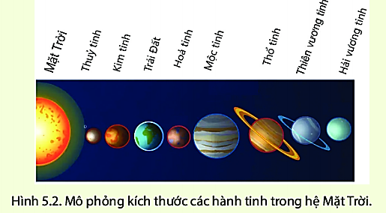
II. Hình dạng và kích thước Trái Đất
2. Kích thước Trái Đất
Dựa vào hình 5.2, em hãy nhận xét về kích thước của Trái Đất so với các hành tinh khác trong hệ Mặt Trời.

Slide 18
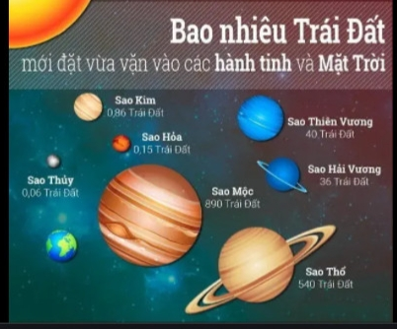

Slide 19
II. Hình dạng và kích thước Trái Đất
2. Kích thước Trái Đất
Trái Đất có kích thước lớn hơn Thủy tinh, Kim tinh, Hỏa tinh và có kích thước nhỏ hơn Mộc tinh, Thổ tinh, Thiên Vương tinh và Hải Vương tinh.

Slide 20
II. Hình dạng và kích thước Trái Đất
2. Kích thước Trái Đất
Trái Đất có kích thước rất lớn.

Slide 21

Câu 1: Trái Đất có dạng hình gì ?
A. Tròn.
B. Cầu.
C. Elip.
D. Vuông.

Slide 22
Câu 2: Bán kính của Trái Đất là:
A. 6378 km.
B. 40 076 km.
C. 510 triệu km².
D. 149,6 triệu km.

Slide 23
Câu 3: Trái Đất có kích thước.......
A. Nhỏ.
B. Rất nhỏ.
C. Lớn.
D. Rất lớn.

Slide 24

LUYỆN TẬP - VẬN DỤNG

Slide 25
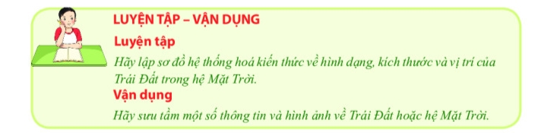

Slide 26
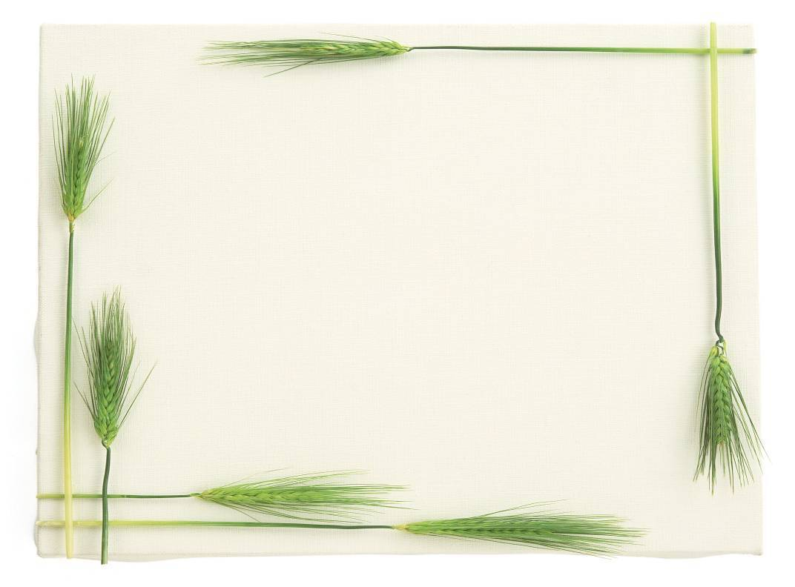

     Hoạt động nối tiếp:
- Học bài, xem lại bài 5.
- Tìm hiểu trước bài 6: Chuyển động tự quay quanh trục của Trái Đất và hệ quả.

